Slide 1
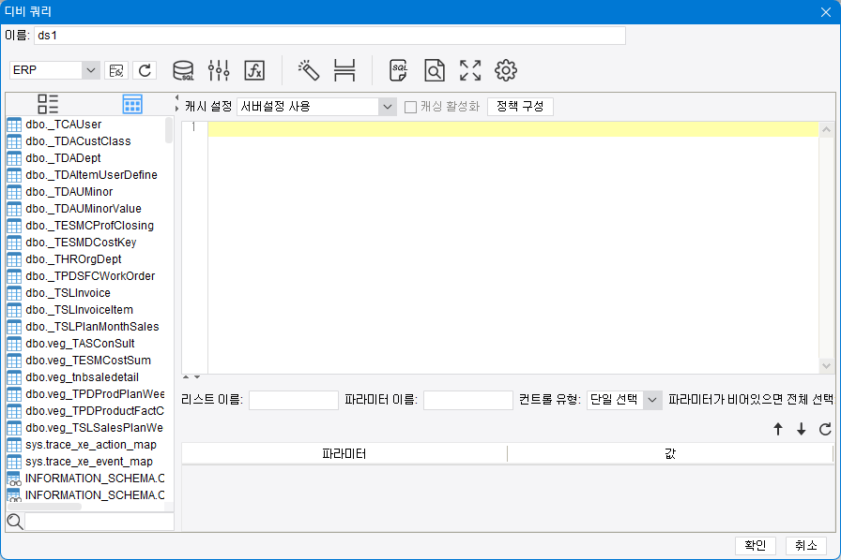
高级数据库查询 - 고급 데이터베이스 쿼리
https://market.fanruan.com/plugin/eddba555-72f9-45c2-b220-62ff4af70678 - 다운로드
https://help.fanruan.com/finereport/doc-view-3049.html - 도움말
1. 데이터커넥션 편집
2. 테이블리스트 새로고침
3. 시각화 sql 편집기
4. 파라미터 적용문 삽입
5. 수식 입력창
6. sql문 정리
7. sql문 페이징
(2p에 작성한건 영향x)
8. 결과 sql문으로 변환
9. 프리뷰
10. 편집창 최대화
11. 자동완성 세팅창
1
2
3
4
5
6
7
8
9
10
11

Slide 2
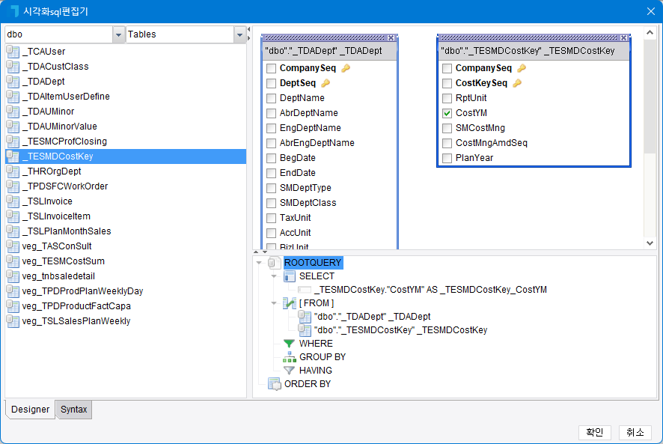
3. 시각화 sql 편집기
드래그

Slide 3
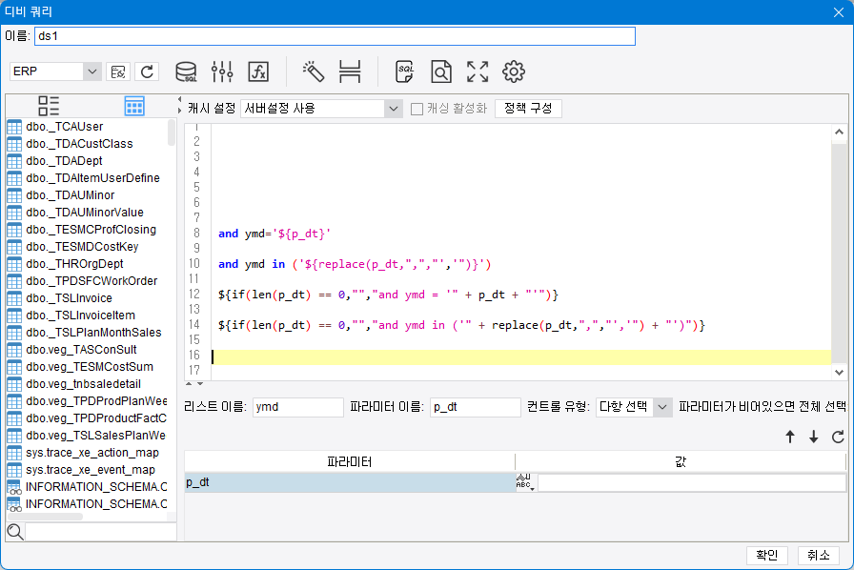
4. 파라미터 적용문 삽입

